Slide 1
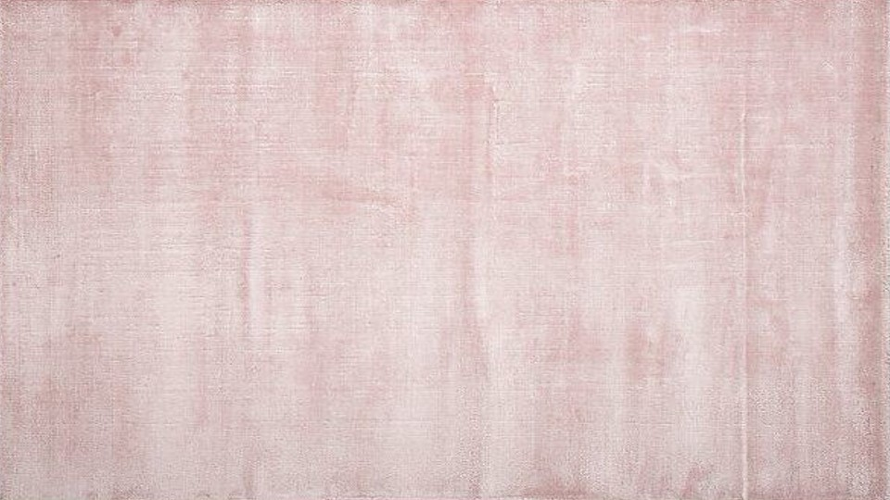


Slide 2

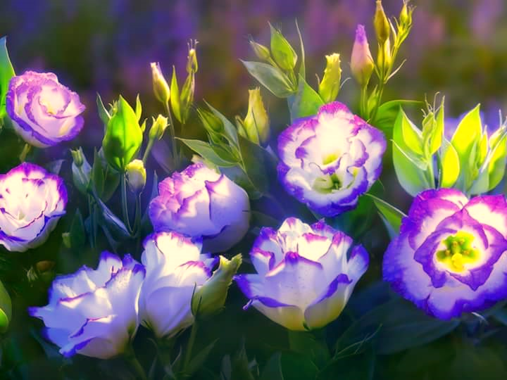

Slide 3
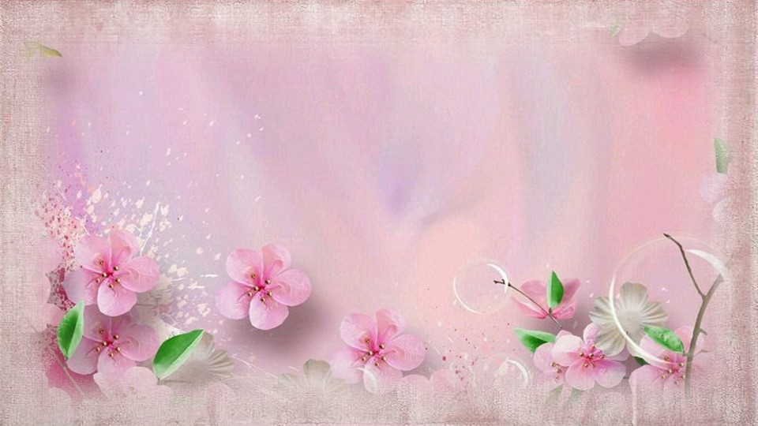
Primavera
Yna Beta

Slide 4
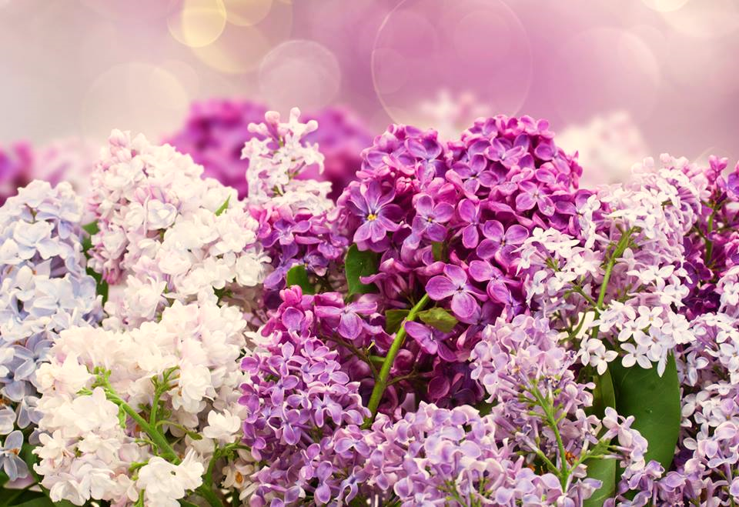

Slide 5
Chegaste, enfim, estou maravilhada!
Chegaste, como aguardei-te afamada.
Ansiosa, feliz e animada
A lua, as estrelas, a madrugada...

Slide 6
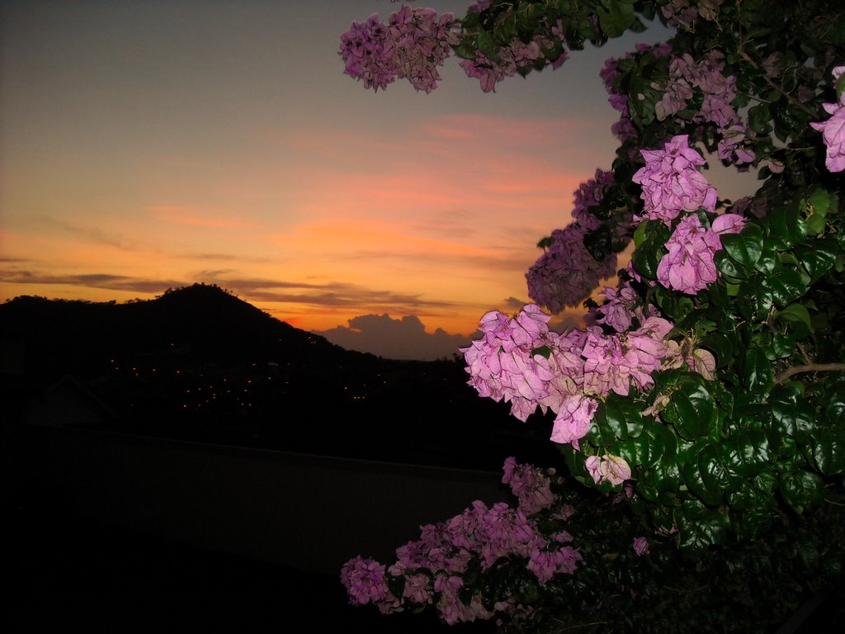

Slide 7
Chegaste, empurrada, arrastada,
O vento, as nuvens, a passarinhada
Em revoadas alegres arvoradas
Sem sol, sem chuva anunciada...

Slide 8
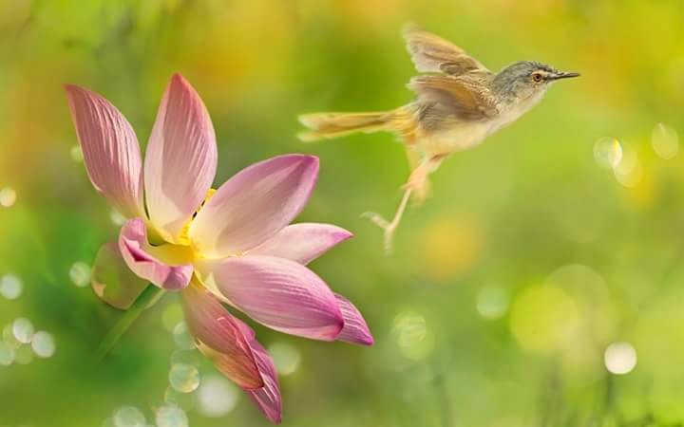

Slide 9
Chegaste, enfim, tão almejada
As flores, assim tão perfumadas
Como tela azul, iluminada
Num céu de amor e de amadas.

Slide 10
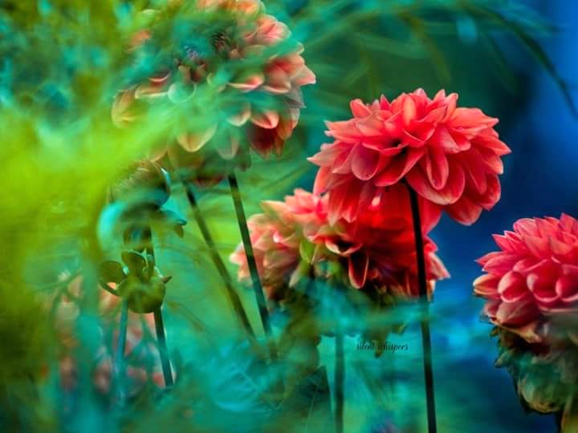

Slide 11
Chegaste, que espera angustiada...
A estação mais aguardada
A Primavera querida e desejada.

Slide 12
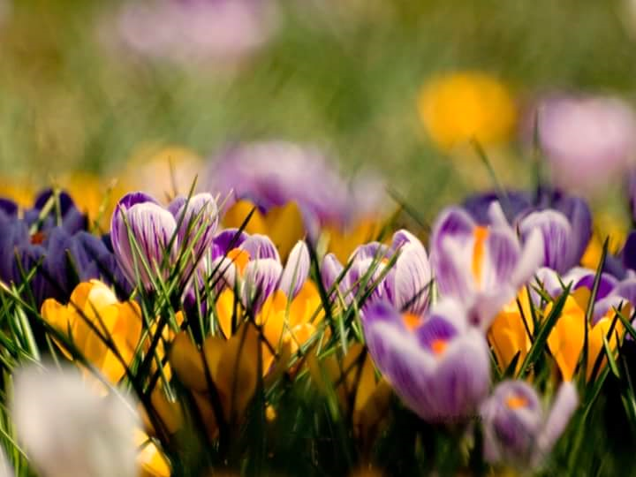

Slide 13
Primavera... Primavera...
Tens as cores da aquarela.
Primavera... Primavera...
Suas cores são as mais belas!
YNA BETA

Slide 14
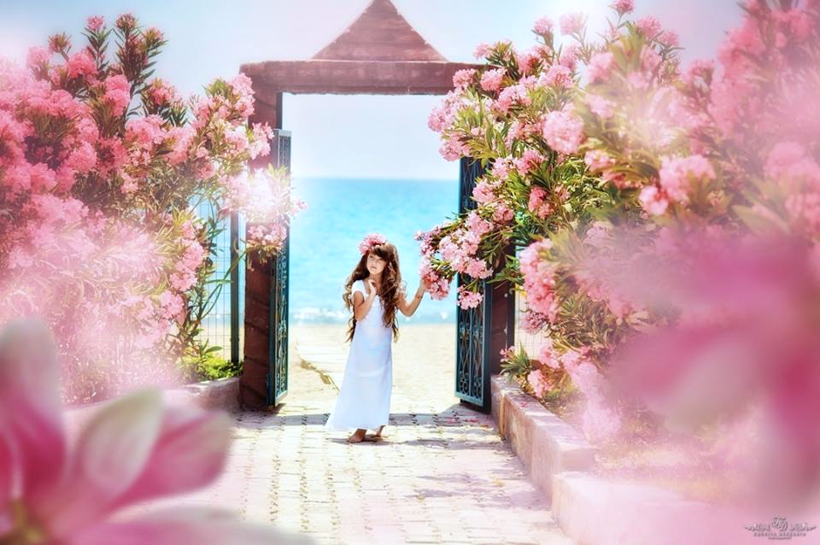

Slide 15
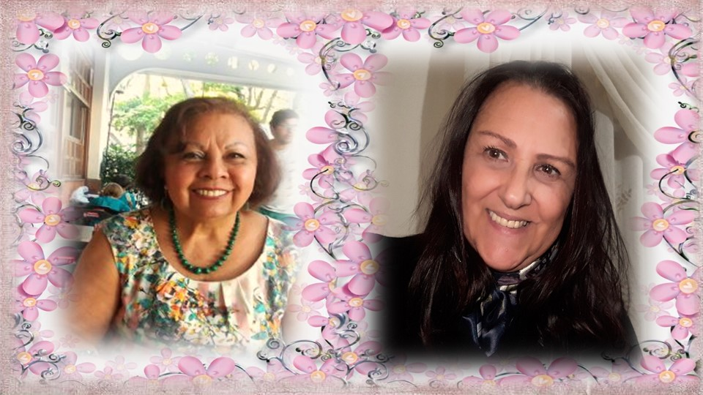
Yna Beta
Cléo Menegatt

Slide 16
Imagens: Internet e Acervo Pessoal
Texto: Yna Beta
Música: Mark Knofler-The Long Road
www.pinterest.com/cleonicemenegat/vídeos
www.sergrasan.com/cleoslides
Canal no Youtube:
https://www.youtube.com/channel/UCOqGbdkljrk4Oo-W1JKI0MA/videos?view_as=subscriber
Criação, Formatação e Edição:
Cléo Menegatt
cmenegatt2016@gmail.com

